Slide 1

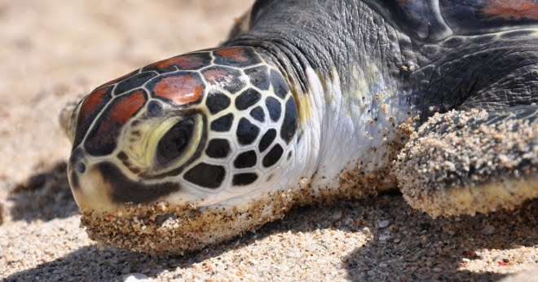



AHORA SE LLAMA CAMBIO CLIMÁTICO A LA RAPIÑA
JOSE LUIS

Slide 2
AHORA SE LLAMA CAMBIO CLIMÁTICO A LA RAPIÑA
JOSE LUIS

Slide 3


VERGÜENZA MUNDIAL
EN COSTA RICA"
Después dicen que
las tortugas están
desapareciendo por el cambio climático.

Slide 4
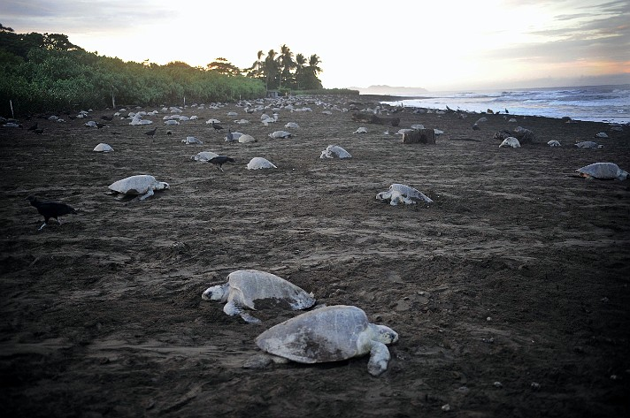

Slide 5
Es posible que esta gente les robe los huevos a las tortugas para venderlos a las grandes cadenas de hoteles para que los consuman los turistas!!!! También es posible que les paguen monedas por cada bolsa.
En esta cadena quienes son los culpables? Las tortugas NO!!! seguramente, los que sacan los huevos??? (no me atrevería a afirmarlo) los que generan el hambre y la pérdida de conciencia??? En fin no estoy seguro pero vale la pena conocer la realidad.-

Slide 6
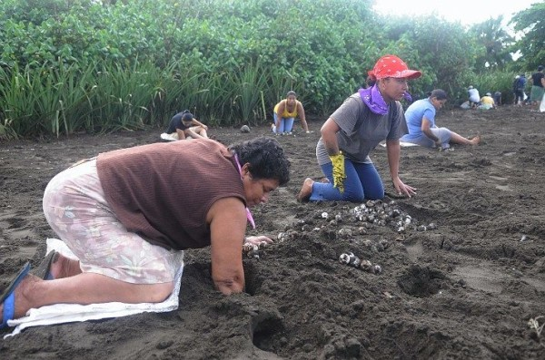

Slide 7
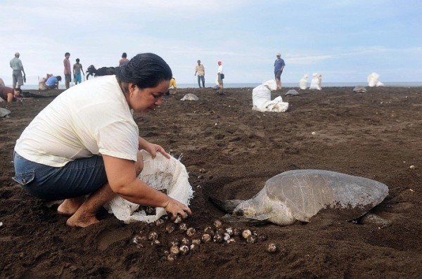

Slide 8
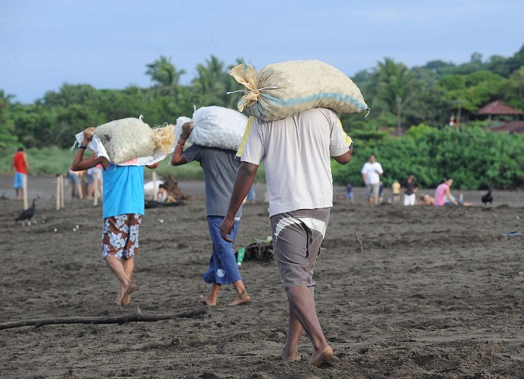

Slide 9
POR FAVOR DIFUNDAN ESTE ATENTADO CONTRA LA NATURALEZA ,
ROBAN LOS HUEVOS DE TORTUGAS MARINAS, PARA VENDERLOS.
REENVIAR SIN MODERACION,
ESPECIALMENTE SI TIENES ALGUN CONOCIDO EN COSTA RICA GRACIAS.
Después dicen
que las tortugas están desapareciendo por el cambio climático

Slide 10


Slide 11
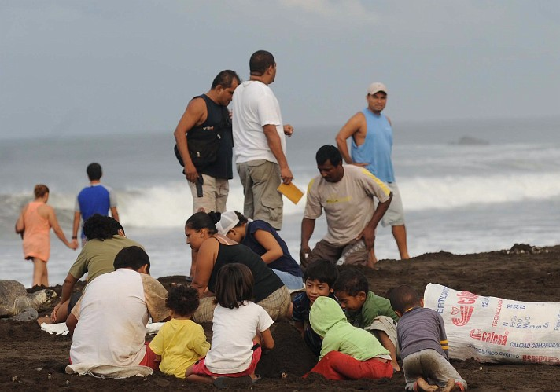

Slide 12
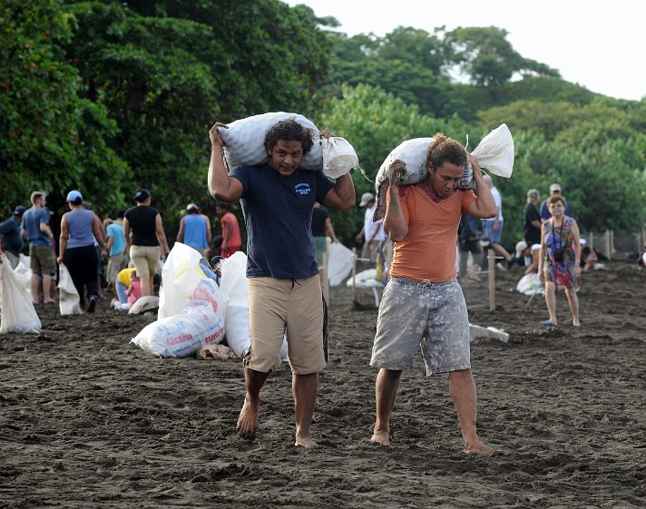

Slide 13
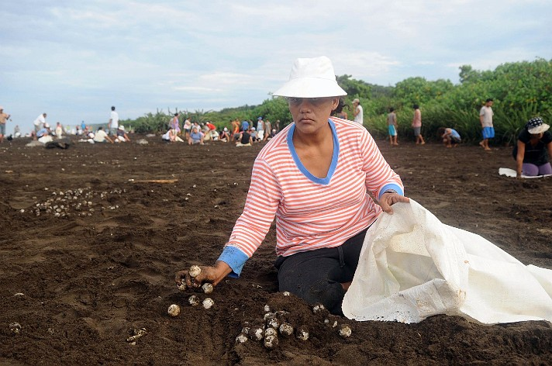

Slide 14
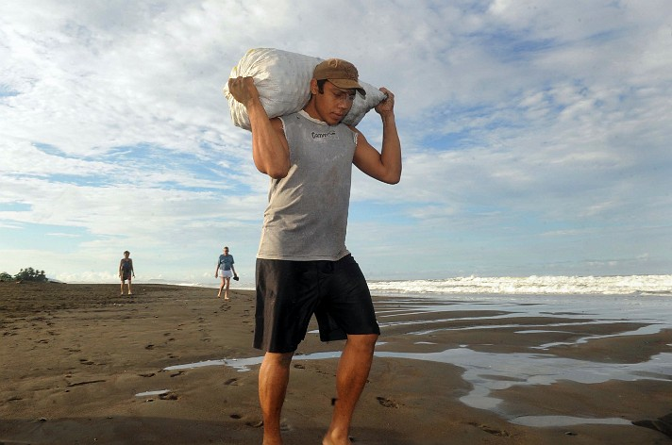

Slide 15
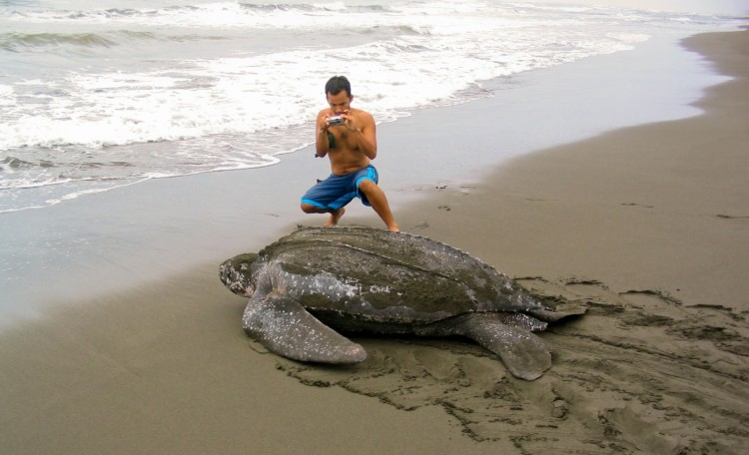

Slide 16
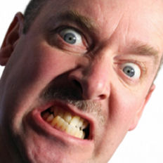
Hoy empezaron a circular (de nuevo) estas fotos por Internet:
¿Que tal? Unos niños (aparentemente) robando huevos de tortuga, se ve la cara de felicidad en los rostros de esos ¿no?
Si, pues, por que no puede ser otra cosa que unos delincuentes. Son unos ecocidas, hay que difundir las fotos a toda costa para que cuando alguien los vea en la calle les haga algo, eso es lo que se merecen ¿no?, pues NO. Se merecen un aplauso.

Slide 17


Slide 18
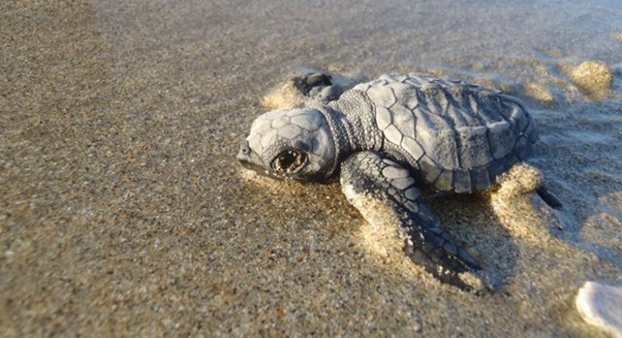

Slide 19
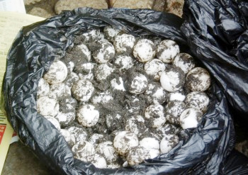

Slide 20
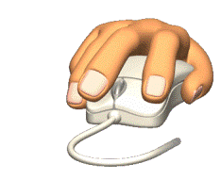
La veracidad de la información en Internet es increíble como muchas personas aún se dejan llevar por lo primero que ven sin detenerse a pensar si lo que están recibiendo en ese momento es información veraz y confiable.
No se puede ser tan confianzudo y darle RT, Like, Reenviar o compartir a cualquier cosa que veamos.
A veces, vale mas ser pacientes y resistir la tentación. La mayoría, si, LA MAYORÍA de las veces que se siente tentado a difundir como un desesperado un caso de injusticia, en realidad lo que esta haciendo es demostrar cuan vulnerables es usted a la manipulación mediática, que por lo general tiene un objetivo nada loable y se esta aprovechando de su debilidad para lograr su cometido. Por favor, sea un poco mas paciente, investigue y luego reaccione.
Para explicarme mejor voy con este ejemplo:
Una mujer fue señalada de abandonar a su suerte unos gatos en un terreno y acusada de contribuir con la sobre-población felina perjudicando la salud pública. La verdadera historia del caso es que esa señora se acercó a los gatos y vio que uno de ellos tenía la pata fracturada, lo recogió, vacunó, desparacitó y curó. Luego lo regresó con sus hermanos una vez esterilizado. Pero para su desgracia la vieron otras personas y le tomaron las placas del vehículo. Como ella tenía la costumbre de alimentar a los felinos regularmente fue acusada por la junta vecinal de abandono de animales en la vía pública.
Son muchísimos los casos de malentendidos que terminan perjudicando a personas compasivas con los animales.

Slide 21


Slide 22
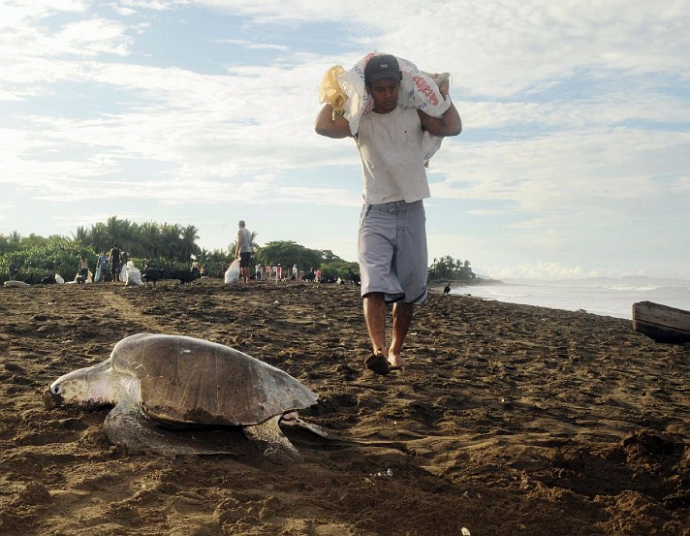

Slide 23
Las susodichas fotos no tienen nada que ver con el robo de huevos de tortuga, en realidad le están dando un ejemplo al mundo. Esto forma parte de un modelo ejemplar de desarrollo sostenible en la comunidad de Ostional, avalado por la Ley de Protección, Conservación y Recuperación de las Poblaciones de Tortugas Marinas de Costa Rica.
Este plan de aprovechamiento legal y racional del recurso –lejos de ser una vergüenza- es un orgullo para el país y ha sido aplaudido y reconocido por científicos nacionales e internacionales.

Slide 24
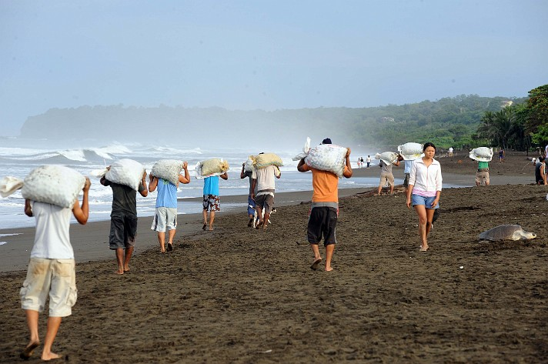

Slide 25
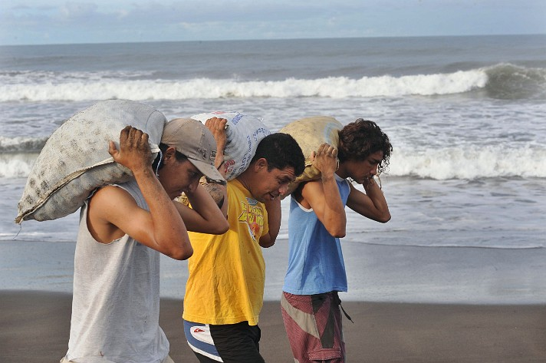

Slide 26

¿Y cómo es esto posible?
En el Refugio Nacional de Vida Silvestre Ostional se concentran hasta 200.000 Tortugas Lora durante la época lluviosa y 15.000 en la época seca. Al llegar a la playa las tortugas desovan miles de huevos y destruyen una gran cantidad en su retorno al mar (Osea al regresarse le pasan por encima y los rompen ellas mismas). Por esta razón se le permite a la comunidad rural adyacente, extraer una cantidad definida del recurso para su comercialización.
Ver: Desmentido el robo de huevos de Tortugas en Costa Rica
Si usted vio o ve fotos como esta acompañada de frases como “FAVOR DIFUNDIR LOS ROSTROS DE ESTOS CRIMINALES”. Piense por un momento, el caso de la mujer que mencioné al principio. Imagínese que le toque a usted. ¿Cómo se sentiría si sus hijos son señalados en Internet como unos delincuentes? Imagínese que su foto recorra el mundo con un título donde lo señala como un criminal injustamente.
Revisar la información antes de reenviar o compartir no le va tomar mucho tiempo, pero desmentir una mentira que se repite mil veces, puede tomar años.
Las páginas de noticias se benefician económicamente gracias las miles de visitas que reciben a diario, y es por ello que hacen lo posible por difundir este tipo de noticias, pero una vez desmentidas no hacen nada por reparar el daño.

Slide 27
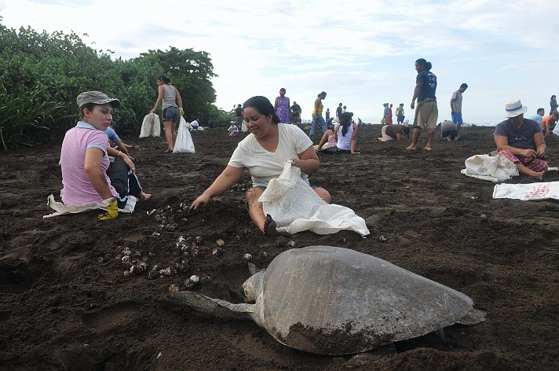

Slide 28

Condenemos lo que deba ser condenado y dejemos trabajar a los que se esfuerzan por un mundo mejor.

Slide 29

  UN FUERTE ABRAZO QUE TENGAS UN BUEN DIA
JOSE LUIS

Slide 30







¿Te ha gustado?
Puedes ver más entrando
Aquí
Además puedes recibir powerpoints en tu correo electrónico suscribiéndote aquí:

